Slide 1




Effective pedagogies for 21st century learning
EUROPASS TEACHER ACADEMY NICE, FRANCE

Slide 2

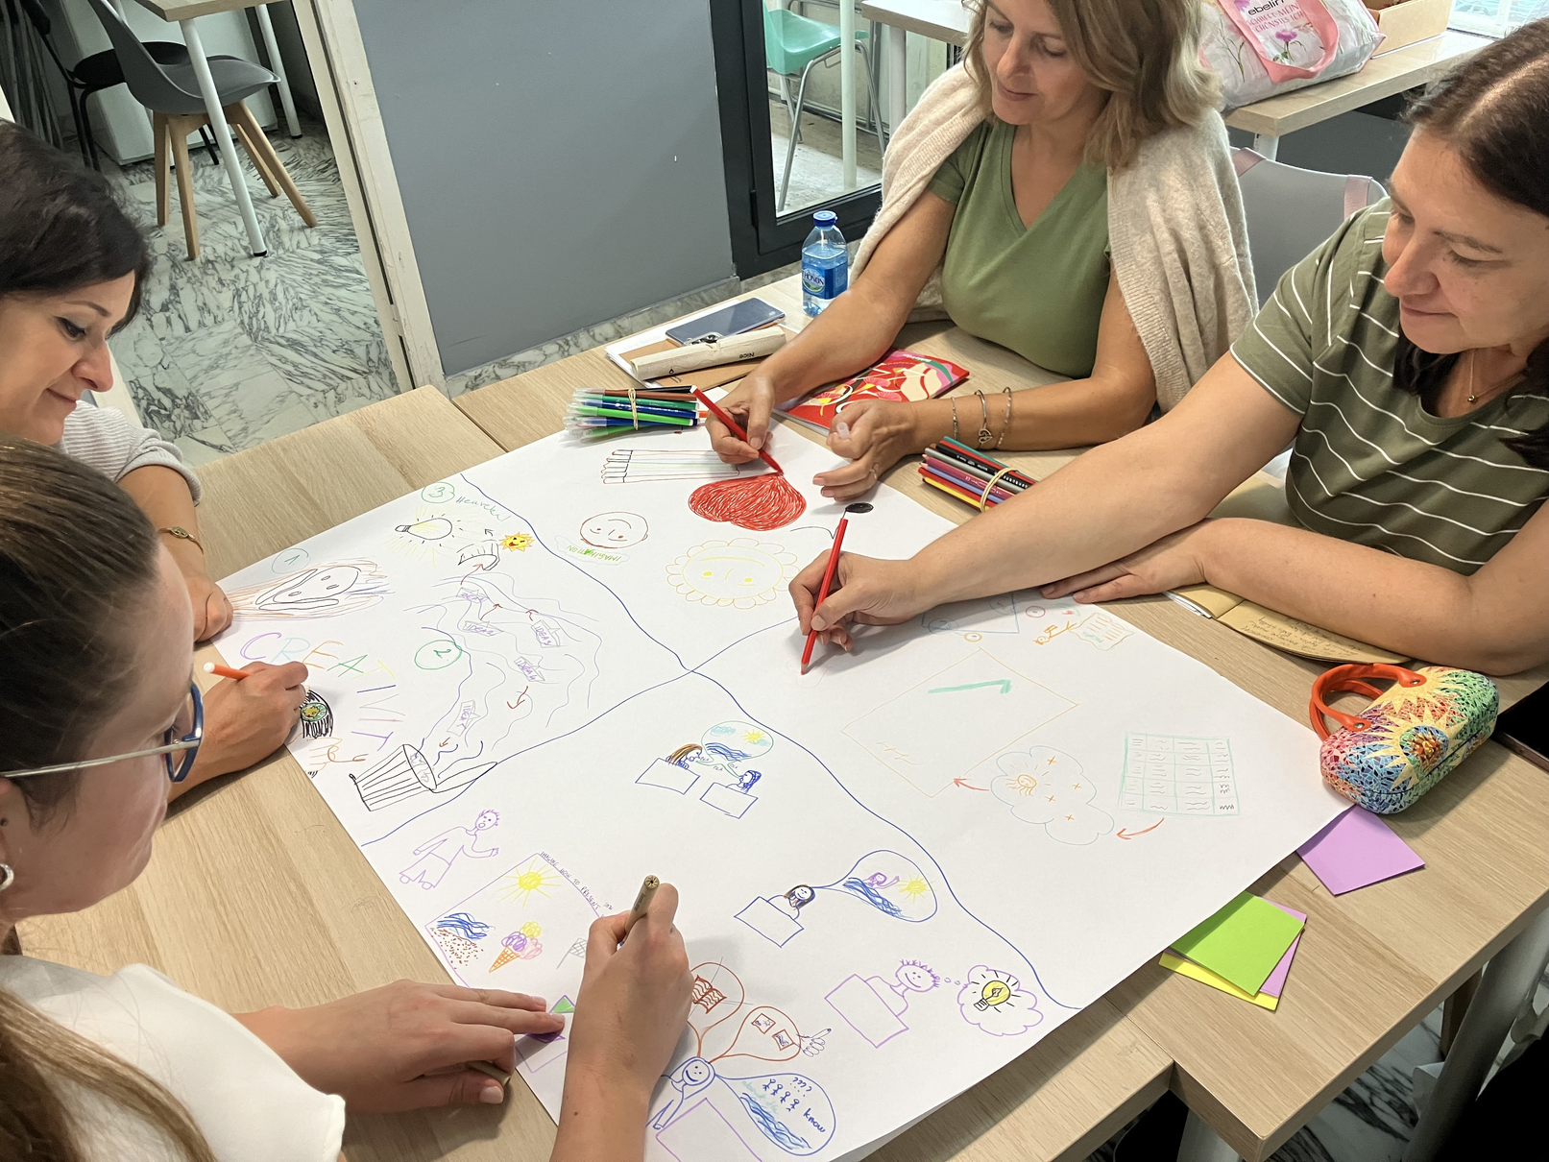
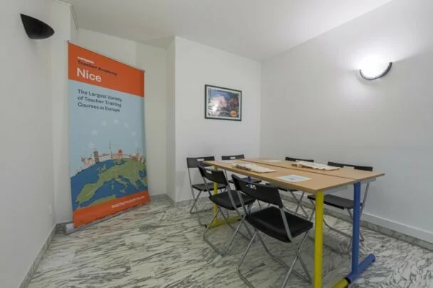
U razdoblju od 25. do 29. 8. 2025. učiteljiteljica engleskog jezika Irena Posavec i vjeroučiteljica Šimica Vlajić sudjelovale su na stručnim predavanjima i radionicama u organizaciji Europass Teacher Academy Nice pod vodstvom trenera Matthieu Delamarrea.

Slide 3



Tijekom usavršavanja učili smo o učinkovitim metodma
poučavanja u 21. stoljeću. Predavanja su bila praćena raznim aktivnostima i suvremenim pristupom učenju i poučavanju.
Usvojili smo različite metode poučavanja , aktivnosti, metode komunikacije, kritičkog razmišljanja i rada s različitim digitalnim alatima.
Vidjeli smo nove načine poučavanja i pristupa svakom učeniku uzimajući u obzir njegove stvarne potrebe i mogućnosti.

Slide 4

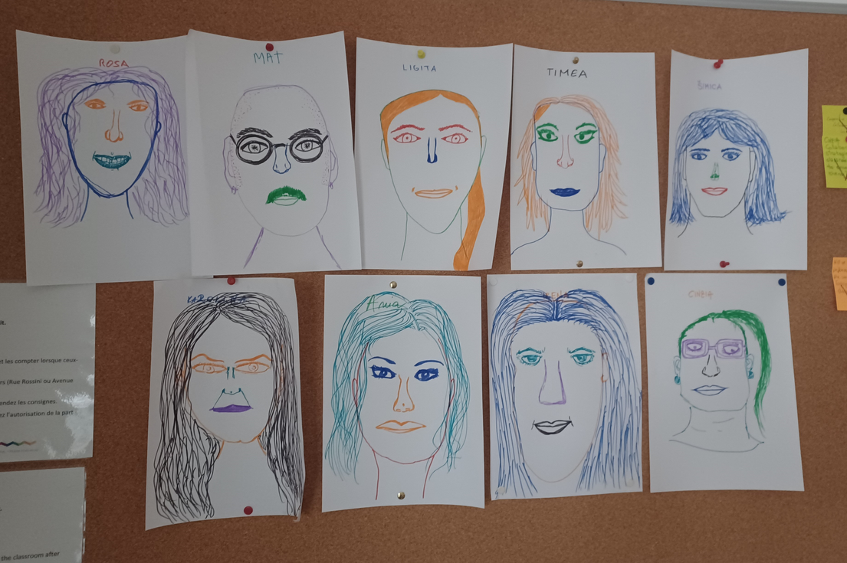
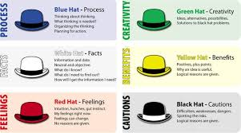

  DAN
2. DAN
3. DAN
-predavanje o vještinama 21. stoljeća
-radionica gupnog crtanja portreta
-upoznavanje sa digitalnim alatima (Bamboozle, Lyricstraining) i mogućnostima AI (Perplexity, Gamma, Project Zero Harward)
-aktivnosti za razvijanje kritičkog mišljenja i suradnje
(6 Thinking Hats, Znam-želim znati-naučio sam, Sketch to Stretch, Riječ-fraza-rečenica )

Slide 5
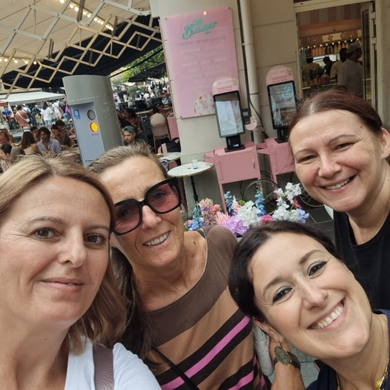
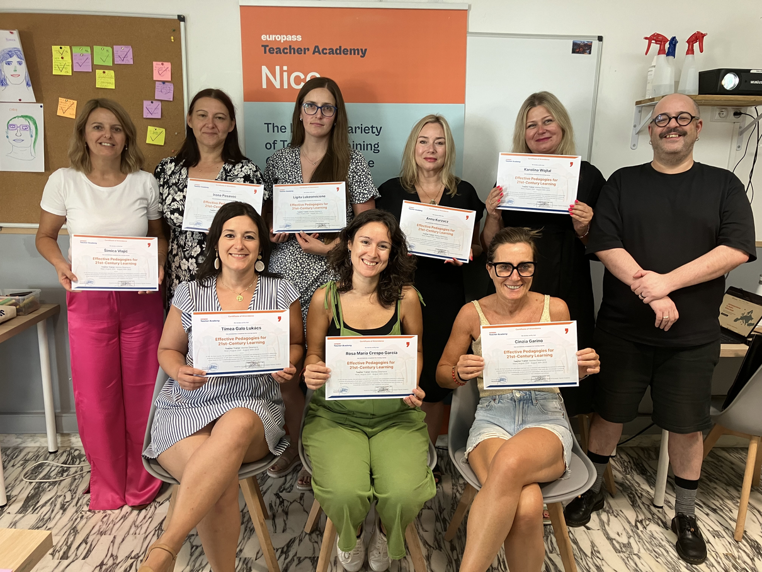

4. DAN
5. DAN
-vanjske aktivnosti (Goosechase)
-predavanje o suradničkom učenju, potrebama učenika, kognitivnim mogućnostima i mentalnom zdravlju
-planiranje nastavnih aktivnosti uz digitalne alate (gobblin.com)
-evalucija
-podjela certifikata
-

Slide 6
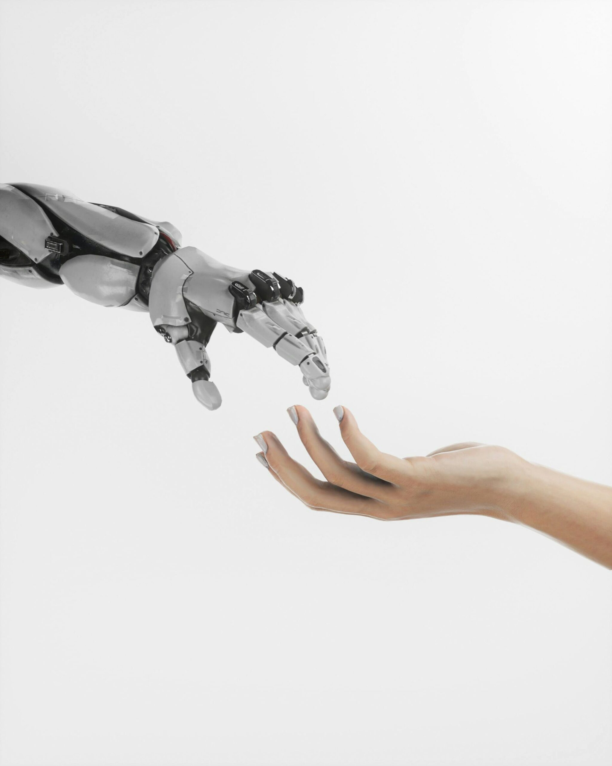
Perplexity.ai pogodan je alat za primjenu u školskom okruženju, posebno u kontekstu edukacije i razvoja digitalnih kompetencija među učenicima. Njegove funkcionalnosti, poput jednostavnog pretraživanja, transparentnosti izvora i podrške za interaktivne razgovore, omogućuju učenicima i nastavnicima brže prikupljanje relevantnih informacija i širu analizu različitih tema. Korištenjem ovog alata učenici mogu razviti kritičko razmišljanje, istraživačke vještine i sposobnost procjene izvora informacija, dok funkcionalnosti „Spremi u oznake“ i „Podijeli“ olakšavaju organizaciju i razmjenu naučenog, čime se dodatno potiče suradničko učenje i stvaranje interesnih digitalnih zajednica.

Slide 7

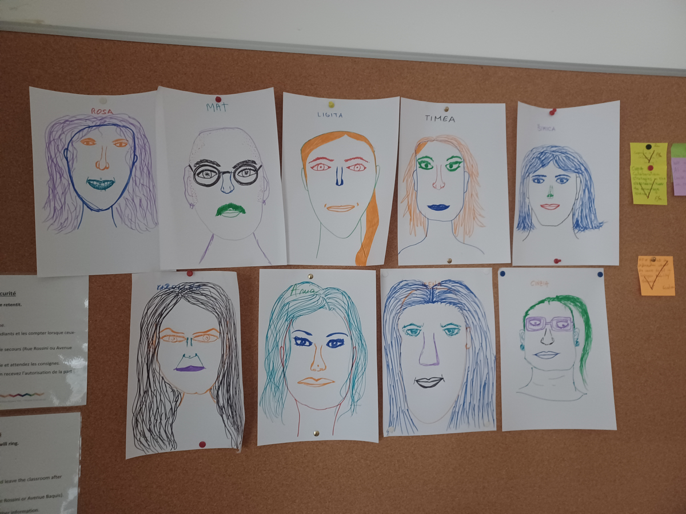
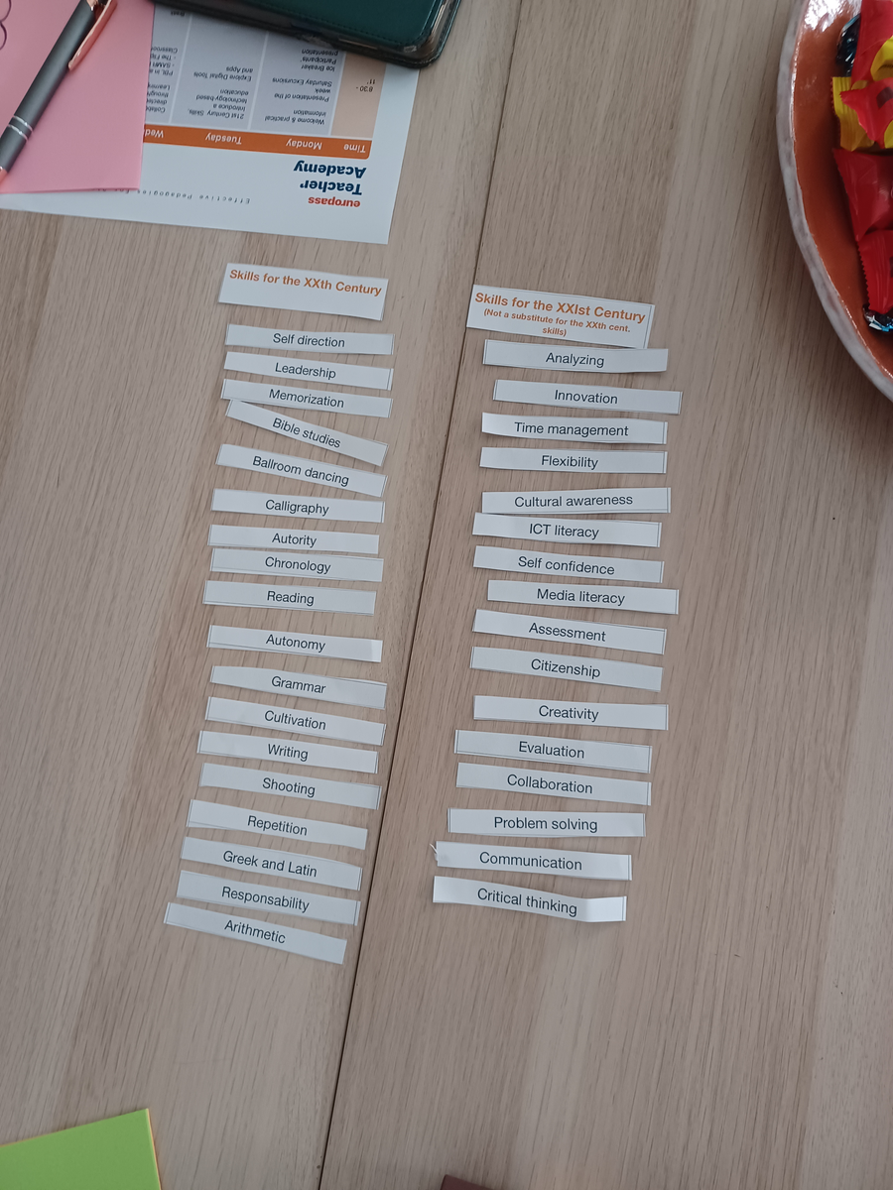
AKTIVNOST GRUPNI PORTRET
Grupna aktivnost za satove upoznavanja
Učenici sjede u krugu. Svaki učenik dobije papir na kojem napiše svoje ime na vrhu stranice. Papir predaje učeniku do sebe koji prvo crta lice pa šalje papir drugom učeniku koji crta oči i tako dalje.
AKTIVNOST ZNAM-ŽELIM ZNATI-NAUČIO SAM
Tema: poučavanje 21. stoljeća
Znam: uključuje IKT tehnologiju, usredotočeno je na ishode koje učenik treba ostvariti..
Želim znati: kako promijeniti svoje poučavanje da bude u skladu vještinama 21. stoljeća
Naučila sam: osmišljavati prilike za razvoj socijalnih vještina učenika, suradničke aktivnosti, aktivnosti za razvoj kritičkog mišljenja, kreativne aktivnosti, vidjeti učenika kao cjelokupno biće s individualnim karakteristikama.

Slide 8

VJEŠTINE 20. ST
PAMĆENJE ČINJENICA
ČITANJE, PISANJE
AUTONOMIJA U UČENJU
POŠTIVANJE AUTORITETA
GRAMATIKA
REDOVNO PONAVLJANJE
ODGOVORNOST
VJEŠTINE 21. ST
ANALIZIRANJE ČINJENICA
KRITIČKO RAZMIŠLJANJE
MEDIJSKA PISMENOST
KREATIVNOST
KULTURALNA OSVJEŠTENOST
INOVACIJA
FLEKSIBILNOST
SURADNJA S DRUGIMA

Slide 9
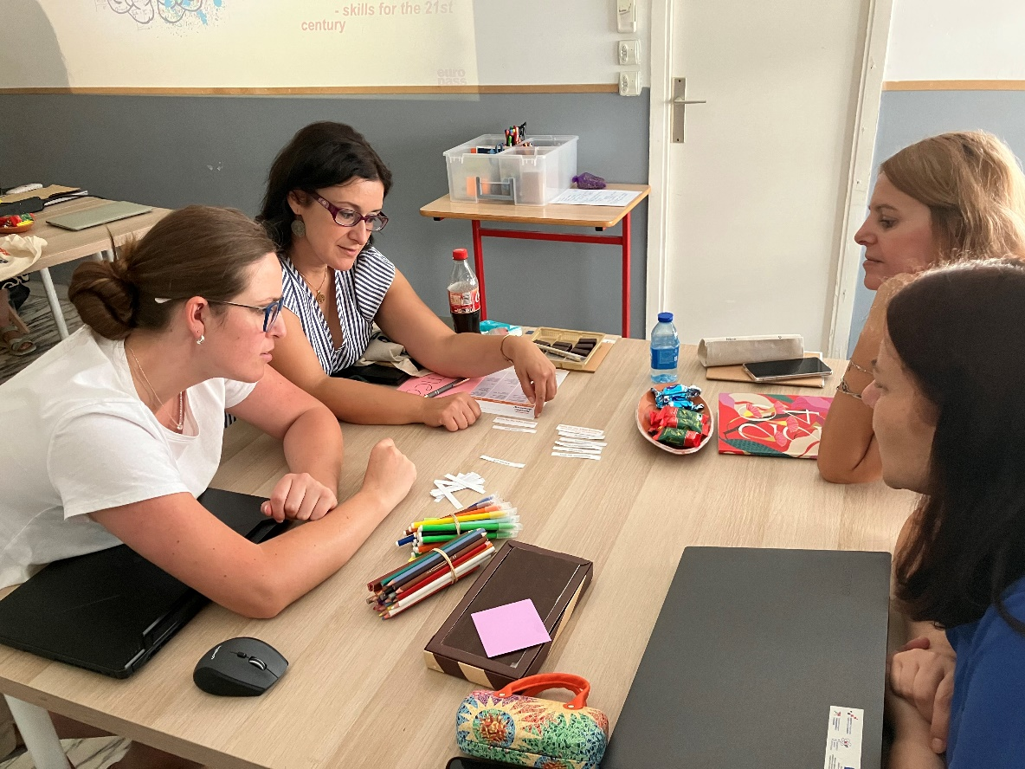
-kritičko promišljanje o tekstu- metoda 6 šešira
  Bijeli šešir zanimaju informacije te postavlja pitanja: „Što znamo?“, „Koje informacije su nam potrebne?“, Što bismo trebali pitati?
  Crveni šešir izražava emocije koje doživljava čitajući
  Crni šešir upozorava na moguće rizike i opasnosti, štetu i nedostatke nepromišljenih odluka. On sprječava upadanje u nevolje te kritizira.
  Žuti šešir je izvor optimizma. Pod njim se pronalazi sve što je korisno, vrijedno i dobro.
  Zeleni šešir je kreativni, stvaralački šešir. Namijenjen je planiranju i stvaranju novih ideja, predlaganju promjena i iznošenje alternativnih predložaka iznesenim idejama.
  Plavi šešir razmatra cjelokupan proces mišljenja. Obično se koristi na početku ili na samom kraju procesa. Na početku pomaže u odlučivanju o tijeku rasprave i rasporedu korištenja šešira te o očekivanjima, a na kraju za razmatranje iznesenog mišljenja.
RAD NA TEMI S TEKSTOM
-započeti temu slikom ili drugim (provokativnim) vizualnim materijalom te ga povezati s osobnim iskustvima učenika
-čitanje teksta treba biti smisleni zadatak, a ne da se tekst čita radi samog čitanja
-osmisliti zadatake poput: pročitaj tekst i ispuni tablicu podacima, pročitaj tekst i označi jednu riječ-rečenicu-izraz koji smatraš da najbolje opisuju temu teksta
-aktivnosti pisanja mogu
uključivati dopunjavanje podataka, pisanje natuknica,
ključnih riječi koje će pomoći u prepričavanju sadržaja i koje su učeniku korisne, kreativno izražavanje

Slide 10
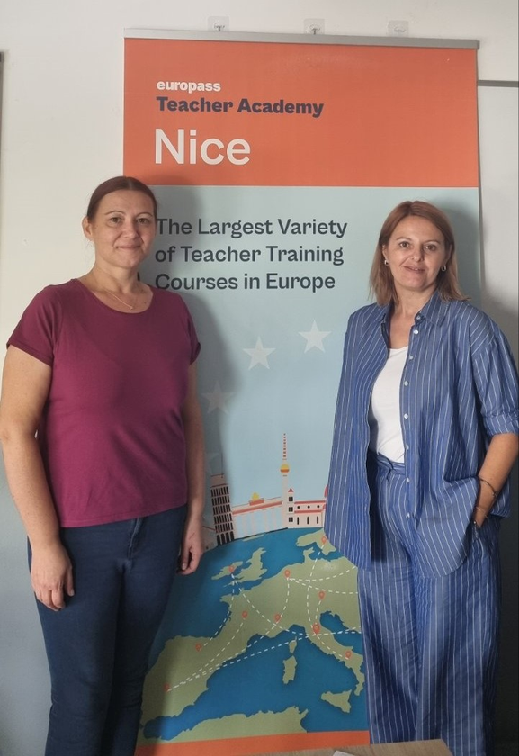
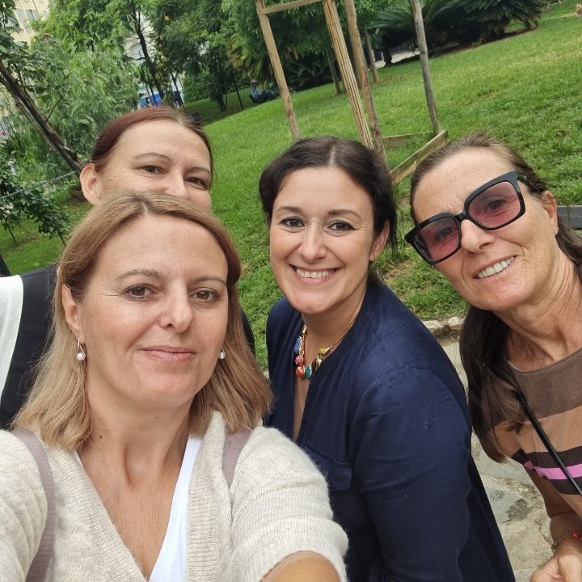
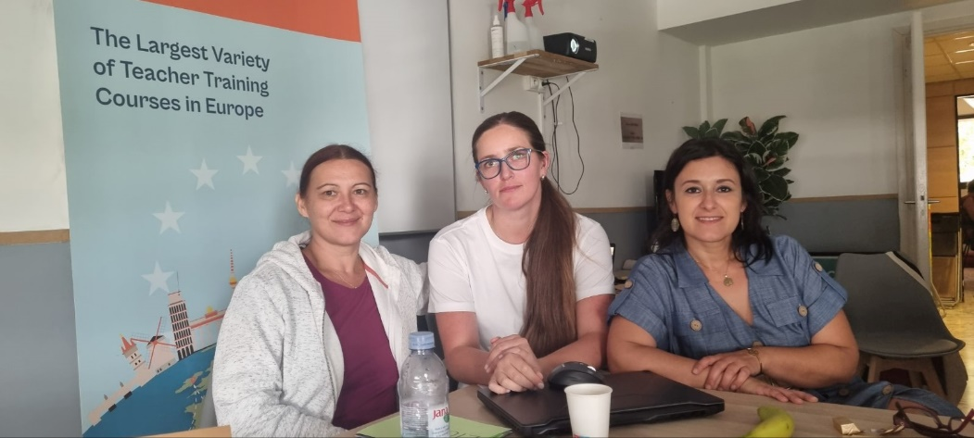
Individualni pristup svakom učeniku i njegovom učenju
Važnost formativnog vrednovanja
Poučavanje u 21. stoljeću
Različita zadaća, a ne za sve ista
Netko će naučiti za dva dana, netko za 10, poštivati individualne potrebe učenika i pružiti adekvatnu potporu

Slide 11
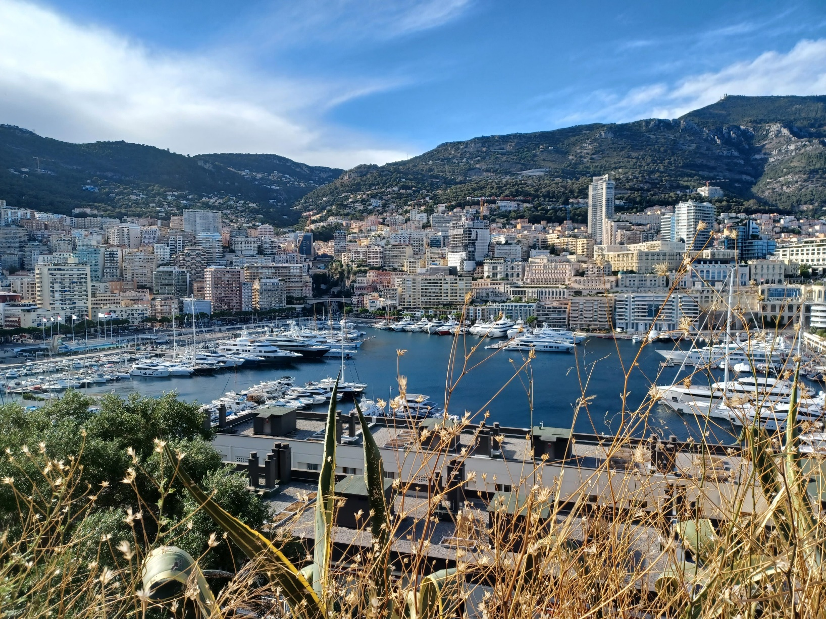
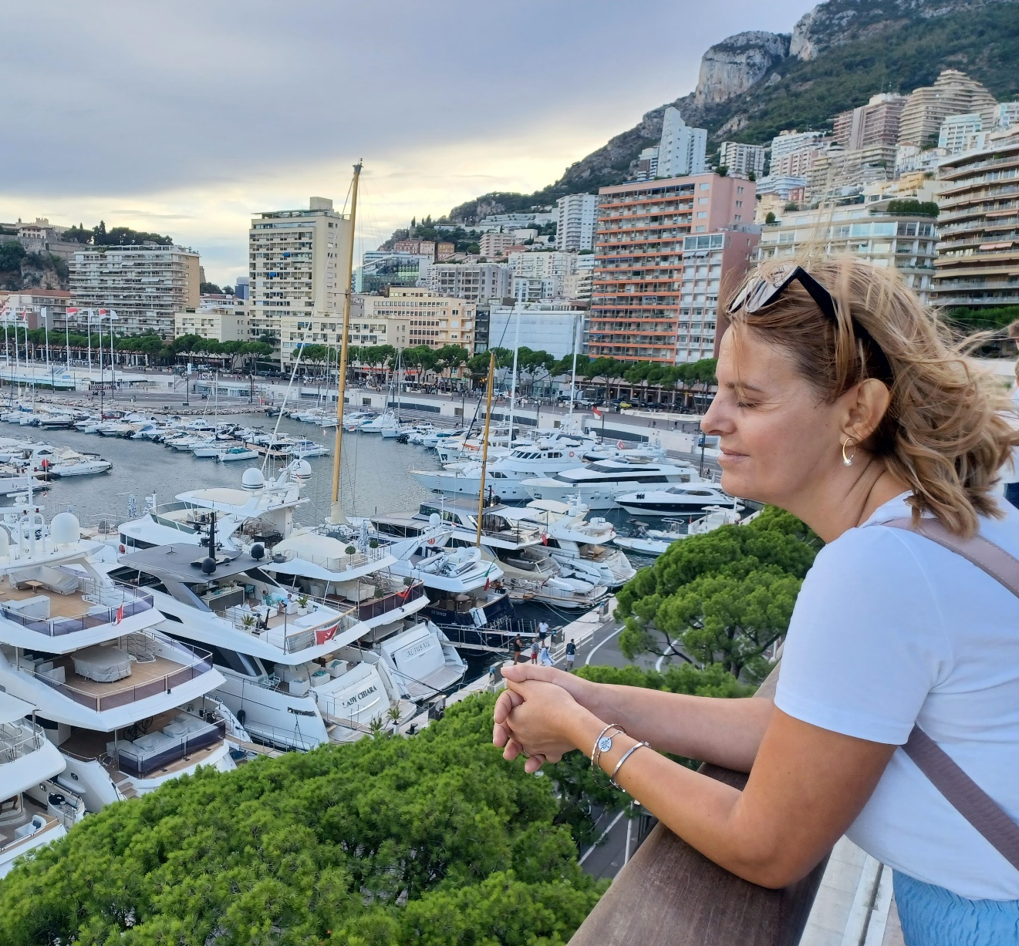
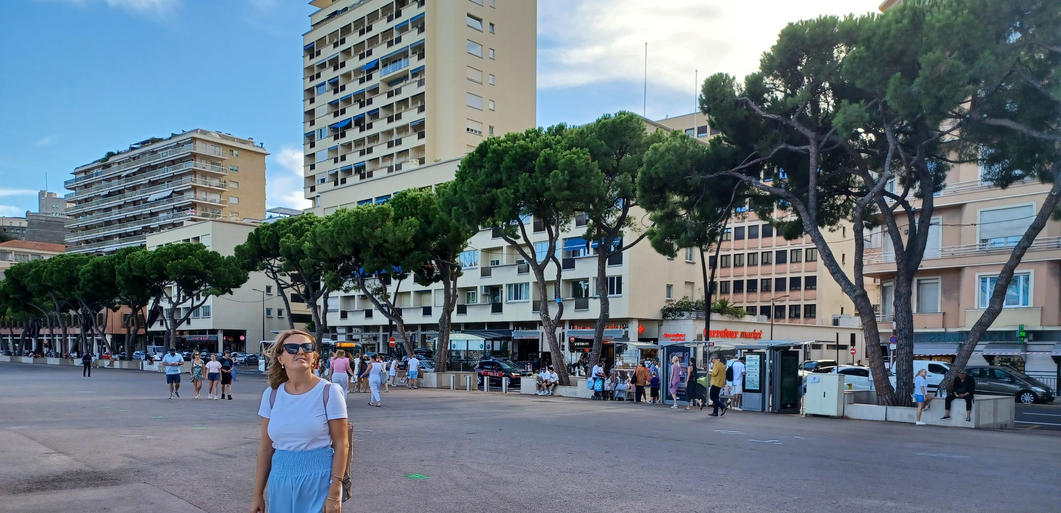
KULTUROLOŠKE AKTIVNOSTI
Razgled Monte Carla

Slide 12
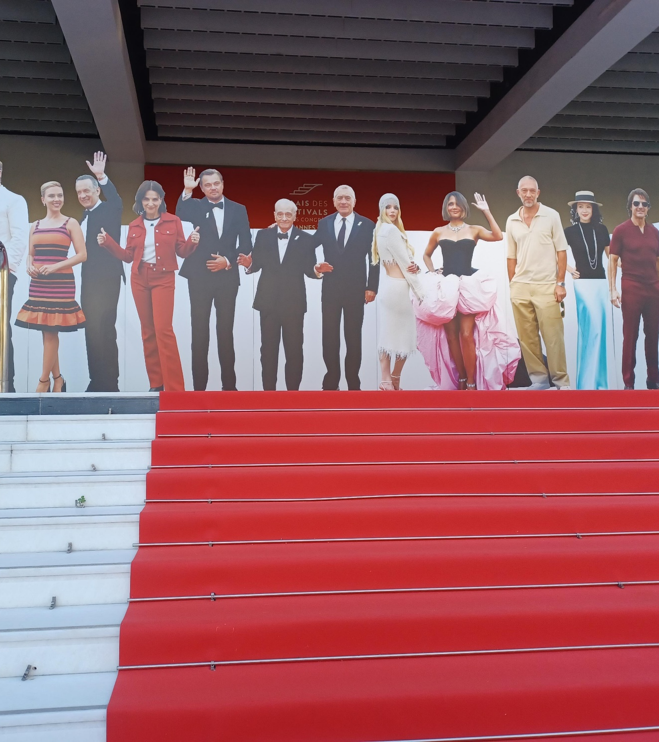
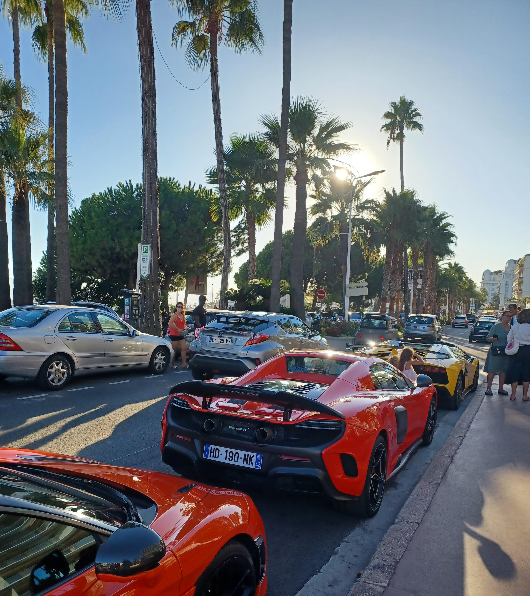
Razgled Cannesa

Slide 13
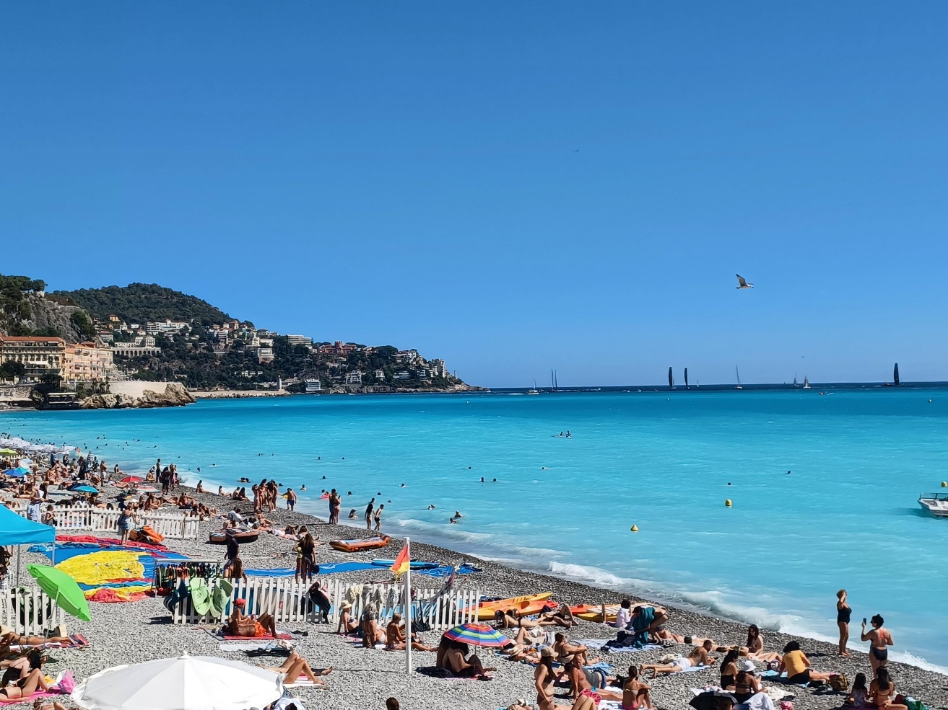
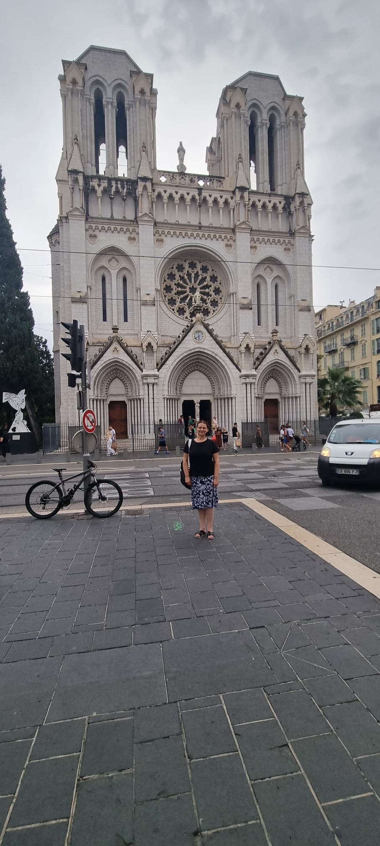
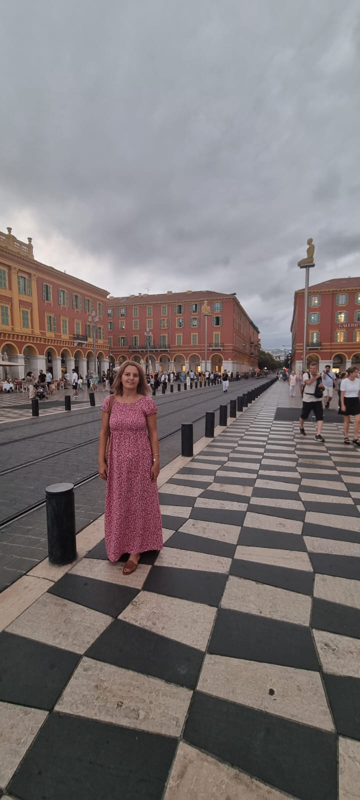
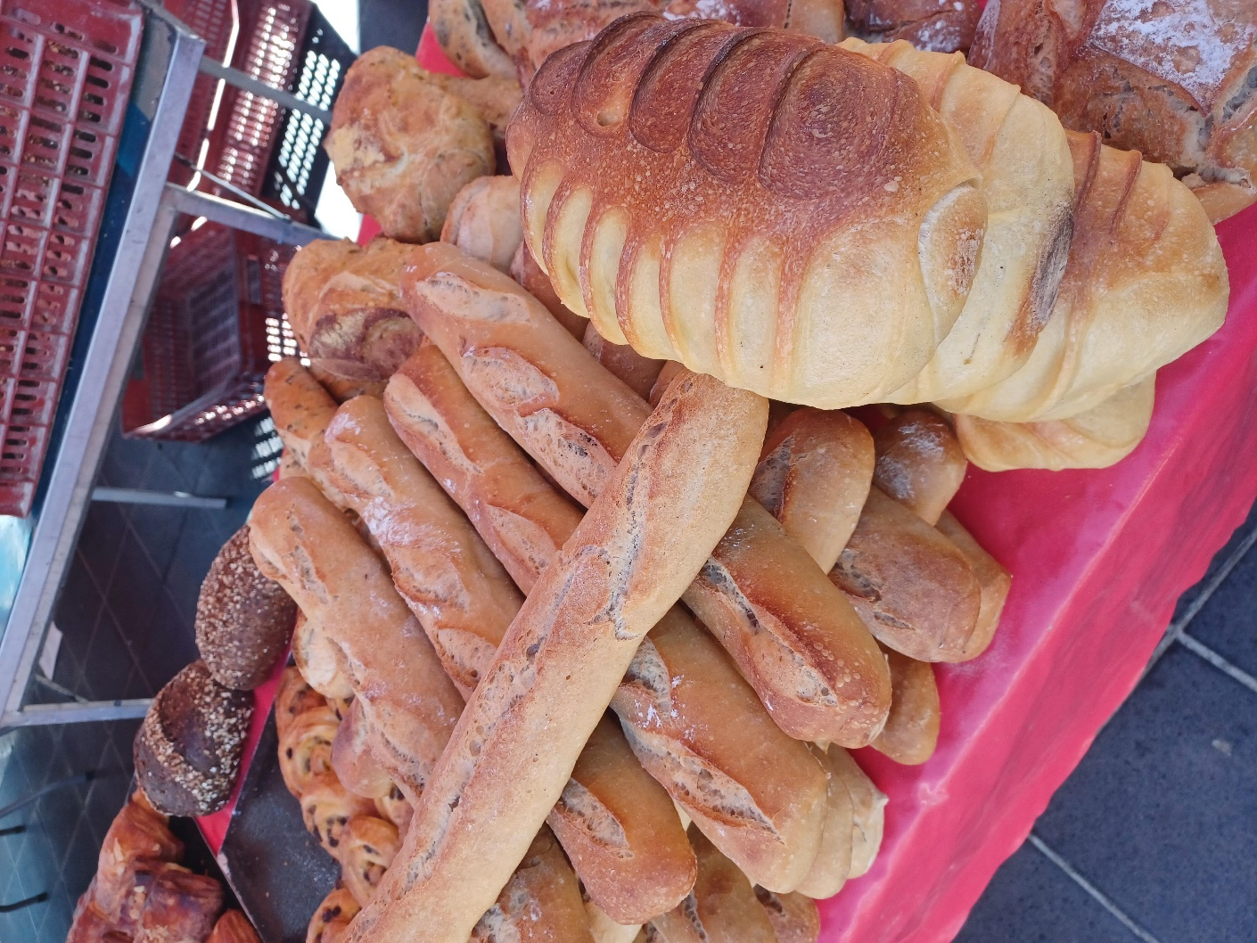
NICA

